Slide 1









TIẾT 2

Slide 2



Slide 3

Đọc các số sau: 10 345; 34 762;
99 373; 9 524

Slide 4
Số nào là số lớn nhất có 5 chữ số? Số nào là số bé nhất có 5 chữ số?

Slide 5

TIẾT 2

Slide 6
LUYỆN TẬP

Slide 7
1. Dưới đây là số khẩu trang của bốn công ty may được trong một ngày.
Công ty Hồng Hà: 42 000 cái
Công ty Hòa Bình: 37 000 cái
Công ty Cửu Long: 28 000 cái
Công ty Thăng Long: 50 000 cái
a) Trong một ngày, công ty nào may được nhiều khẩu trang nhất, công ty nào may được ít khẩu trang nhất?
b) Sắp xếp các công ty trên theo thứ tự số khẩu trang may được trong một ngày từ nhiều nhất đến ít nhất.

Slide 8
- Công ty Hồng Hà: 42 000 cái
- Công ty Hòa Bình: 37 000 cái
- Công ty Cửu Long: 28 000 cái
- Công ty Thăng Long: 50 000 cái
Để biết công ty nào may được nhiều nhất, ít nhất thì ta làm như thế nào?
So sánh số lượng khẩu trang của từng công ty

Slide 9
- Công ty Hồng Hà: 42 000 cái
- Công ty Hòa Bình: 37 000 cái
- Công ty Cửu Long: 28 000 cái
- Công ty Thăng Long: 50 000 cái
Dựa vào so sánh ở câu a, sắp xếp tên các công ty trên theo thứ tự số khẩu trang may được trong một ngày từ nhiều nhất đến ít nhất.
Để sắp xếp các công ty trên theo thứ tự số khẩu trang may được trong một ngày từ nhiều nhất đến ít nhất ta làm như thế nào?

Slide 10
Lời giải
a) Ta có: 28 000 < 37 000 < 42 000 < 50 000.
Vậy trong một ngày công ty Thăng Long may được nhiều khẩu trang nhất, công ty Cửu Long may được ít khẩu trang nhất.
b) Các công ty trên theo thứ tự số khẩu trang may được trong một ngày từ nhiều nhất đến ít nhất: Công ty Thăng Long, công ty Hồng Hà, công ty Hòa Bình, công ty Cửu Long.

Slide 11
2. Viết mỗi số 8 327; 9 015; 25 468; 46 109;
62 340 thành tổng (theo mẫu).
Mẫu: 7 546 = 7000 + 500 + 40 +6
Làm vào bảng con

Slide 12

Lời giải
8 327 = 8 000 + 300 + 20 + 7.
9 015 = 9 000 + 10 + 5.
25 468 = 20 000 + 5 000 + 400 + 60 + 8.
46 109 = 40 000 + 6 000 + 100 + 9.
62 340 = 60 000 + 2 000 + 300 + 40.

Slide 13
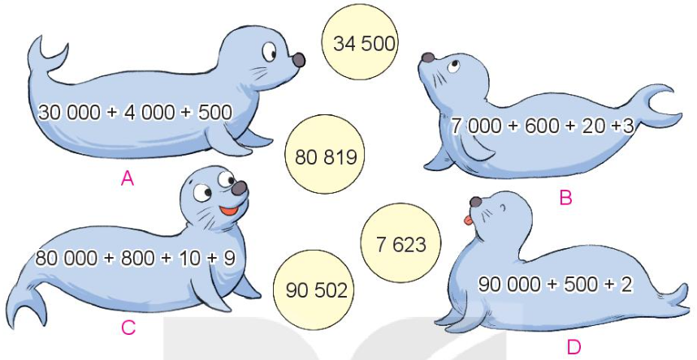
3. Chọn số là giá trị của mỗi biểu thức.
Nêu cách thực hiện bài toán trên.

Slide 14
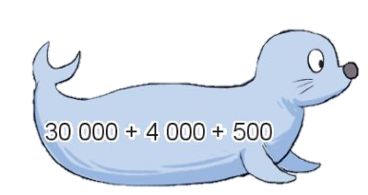
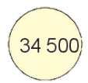
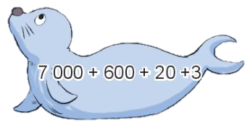
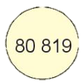
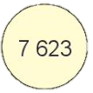
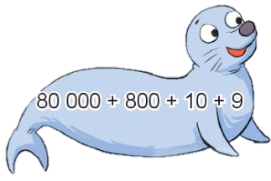
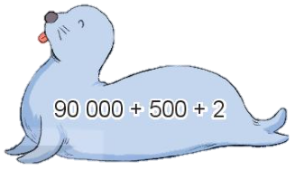
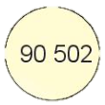
3. Chọn số là giá trị của mỗi biểu thức.
A
B
C
D

Slide 15

4. Số ?
5 000 + 3 000 + = 5 306
?
2 000 + 700 + ? = 2 780
?
b) 40 000 + 8 000 + 600 + = 48 620
?
90 000 + 2 000 + ? = 92 007
?
Làm vào bảng con

Slide 16
Lời giải
5 000 + 3 000 + ? = 5 306
6
2 000 + 700 + ? = 2 780
80
b) 40 000 + 8 000 + 600+ ? = 48 620
20
90 000 + 2 000 + ? = 92 007
7

Slide 17
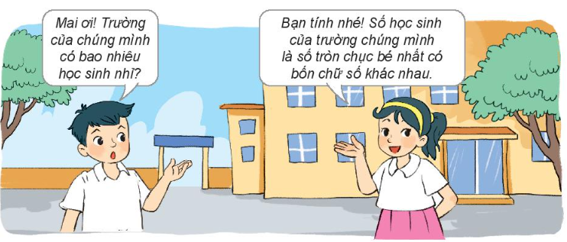

5. Em hãy cùng Nam tìm xem trường của Nam có bao nhiêu học sinh.
Thảo luận nhóm đôi
Số tròn chục bé nhất có bốn chữ số khác nhau là: 1 230.
Vậy trường của Nam có 1 230 học sinh.

Slide 18


Slide 19
Chia sẻ những gì em học được sau tiết học.

Slide 20

GIÁO ÁN ĐIỆN TỬ LỚP 4
GIÁO ÁN ĐIỆN TỬ LỚP 2 & LỚP 3
Bộ Kết nối tri thức
Soạn bài giảng yêu cầu các khối lớp
Thiết kế bài giảng E – Learning
MĂNG NON – TÀI LIỆU TIỂU HỌC
Mời truy cập: MĂNG NON- TÀI LIỆU TIỂU HỌC | Facebook
SĐT ZALO : 0382348780 - 0984848929

